Slide 1
Dinas Pendidikan Provinsi DKI Jakarta
Penguatan Pendidikan Karakter
Disampaikan pada MGMP FISIKA dalam acara Bimtek
Penguatan Pendidikan Karakter, PKG dan PKB Tahun 2017 Provinsi DKI Jakarta
Tim Pengembangan Kurikulum Provinsi DKI Jakarta
Jakarta, 10 Mei 2017

Slide 2
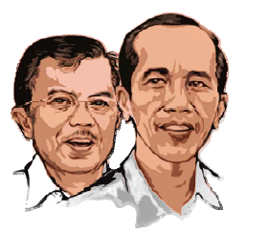
Arahan Khusus Presiden
1
Kartu Indonesia Pintar (KIP).
2
Revitalisasi Pendidikan Vokasi:
SMK Maritim, Pariwisata, Pertanian/Pangan, Ekonomi Kreatif
3
Gerakan Penguatan Pendidikan Karakter (PPK).
Gerakan Nasional Revolusi Mental
1
Integritas
2
Kerja Keras (Etos Kerja)
3
Gotong Royong

Slide 3
LATAR BELAKANG
KECENDERUNGAN GLOBAL
URGENSI PENGUATAN PENDIDIKAN KARAKTER
DEFINISI PPK
BERLANGSUNGNYA
REVOLUSI DIGITAL
PEMBANGUNAN SDM
SEBAGAI FONDASI
PEMBANGUNAN BANGSA
GERAKAN PENDIDIKAN DI SEKOLAH UNTUK MEMPERKUAT KARAKTER SISWA MELALUI HARMONISASI OLAH HATI (ETIK), OLAH RASA (ESTETIK), OLAH PIKIR (LITERASI), DAN OLAH RAGA (KINESTETIK) DENGAN DUKUNGAN PELIBATAN PUBLIK DAN KERJA SAMA ANTARA SEKOLAH, KELUARGA, DAN MASYARAKAT YANG MERUPAKAN BAGIAN DARI GERAKAN NASIONAL REVOLUSI MENTAL (GNRM)
PERUBAHAN PERADABAN MASYARAKAT
GENERASI EMAS 2045 YANG DIBEKALI KETERAMPILAN ABAD 21
SEMAKIN TEGASNYA FENOMENA ABAD KREATIF
MENGHADAPI KONDISI DEGRADASI MORAL, ETIKA, DAN BUDI PEKERTI

Slide 5
JAWAB PERTANYAAN INI !
Mengapa perlu Penguatan Pendidikan Karakter ?
Bagaimana implementasi konsep PPK dalam Satuan Pendidikan ?
Dengan cara apa PPK dilakukan guru dalam Pembelajaran ?
Apa dampak yang terjadi jika guru tidak mengimplementasi PPK dalam pembelajaran ?

Slide 6
TUJUAN
Mengembangkan platforma pendidikan nasional yang meletakkan makna dan nilai karakter sebagai poros utama penyelenggaraan pendidikan, dengan memperhatikan kondisi keberagaman satuan pendidikan di seluruh wilayah Indonesia
Membangun dan membekali Generasi Emas Indonesia 2045 menghadapi dinamika perubahan di masa depan dengan keterampilan abad 21
Mengembalikan pendidikan karakter melalui harmonisasi olah hati (etik), olah rasa (estetik), olah pikir (literasi), dan olah raga (kinestetik)
Merevitalisasi dan memperkuat kapasitas ekosistem pendidikan (kepala sekolah, guru, komite sekolah, pengawas, dan dinas) untuk mendukung perluasan implementasi pendidikan karakter
Membangun jejaring pelibatan publik sebagai sumber-sumber belajar di dalam dan di luar sekolah
Melestarikan kebudayaan dan jati diri bangsa Indonesia dalam mendukung Gerakan Nasional Revolusi Mental (GNRM) sesuai dengan UU Sisdiknas, Nawacita, Trisakti, dan RPJMN 2015-2019.

Slide 7
Rasional
a. Undang-Undang No. 20 Tahun 2003 Pasal 3
“Pendidikan nasional berfungsi mengembangkan kemampuan dan membentuk watak serta peradaban bangsa yang bermartabat dalam rangka mencerdaskan kehidupan bangsa, bertujuan untuk berkembangnya potensi peserta didik agar menjadi manusia yang beriman dan bertakwa kepada Tuhan Yang Maha Esa, berakhlak mulia, sehat, berilmu, cakap, kreatif, mandiri, dan menjadi warga negara yang demokratis serta bertanggung jawab.”
b. Agenda Nawacita No. 8
Penguatan revolusi karakter bangsa melalui budi pekerti dan pembangunan karakter peserta didik sebagai bagian dari revolusi mental.
c. Trisakti
Mewujudkan Generasi yang Berkepribadian dalam Kebudayaan.
d. RPJMN 2015-2019
“Penguatan pendidikan karakter pada anak-anak usia sekolah pada semua jenjang pendidikan untuk memperkuat nilai-nilai moral, akhlak, dan kepribadian peserta didik dengan memperkuat pendidikan karakter yang terintegrasi ke dalam mata pelajaran”
e. Mempersiapkan Generasi Emas 2045
yang bertaqwa, nasionalis, tangguh, mandiri, dan memiliki keunggulan bersaing secara global.
f. Arahan Khusus Presiden kepada Mendikbud untuk memperkuat pendidikan karakter.

Slide 8
Tantangan Pendidikan
a. Optimalisasi pengembangan potensi siswa secara harmonis
melalui keseimbangan olah hati (etik), olah pikir (literasi), olah rasa (estetik), dan olah raga (kinestetik)
b. Besarnya populasi siswa, guru, dan sekolah yang tersebar di seluruh Indonesia
c. Membangun sinergi dan tanggungjawab terhadap pendidikan karakter anak
antara sekolah, orang tua dan masyarakat
d. Tantangan globalisasi
Memperkuat kemampuan beradaptasi terhadap perubahan melalui penumbuhan nilai-nilai religiusitas dan kearifan lokal bangsa
e. Terbatasnya pendampingan orang tua
Perlu peningkatan kualitas hubungan orang tua dengan anak di rumah dan lingkungannya
f. Keterbatasan sarana belajar dan infrastruktur
Keterbatasan prasana dan sarana sekolah, aksesibilitas dan sarana transportasi ke sekolah (jalur lembah, hutan, sungai, dan laut), sehingga PPK perlu diimplementasikan bertahap.

Slide 9
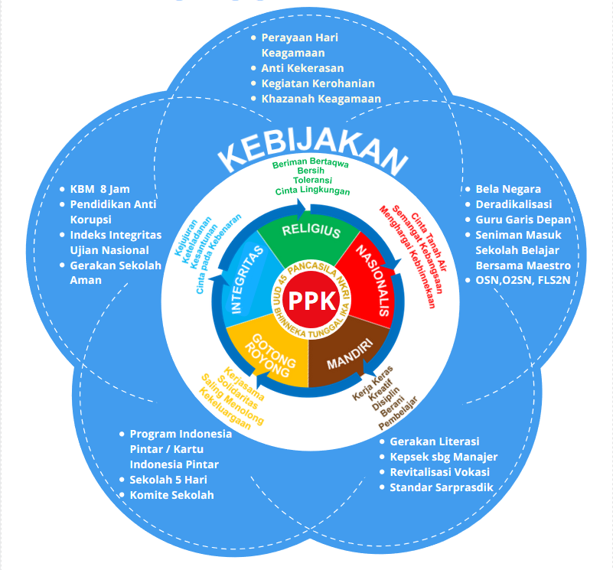
KARAKTER SEBAGAI POROS PENDIDIKAN
Nawacita 8:
Melakukan Revolusi Karakter Bangsa
Membangun pendidikan kewarganegaraan (sejarah pembentukan bangsa, nilai-nilai patriotisme dan cinta Tanah Air, semangat bela negara dan budi pekerti)
Penataan kembali kurikulum pendidikan nasional
Mengevaluasi model penyeragaman dalam sistem pendidikan nasional
Jaminan hidup yang memadai bagi para guru khususnya di daerah terpencil
Memperbesar akses warga miskin untuk mendapatkan pendidikan
“Gerakan Penguatan Pendidikan Karakter sebagai fondasi dan ruh utama pendidikan.”

Slide 10
4 Pilar/Dasar
Pancasila
UUD NRI Tahun1945
NKRI
Bhineka Tunggal Ika

Slide 11
IMPLEMENTASI KONSEP PPK
FOKUS PENGUATAN PENDIDIKAN KARAKTER
1. Struktur Program
Jenjang dan Kelas
Ekosistem Sekolah
Penguatan kapasitas guru
2. Struktur Kurikulum
PPK melalui kegiatan Intra-kurikuler dan ko-kurikuler
PPK melalui kegiatan Ekstra-kurikuler
PPK melalui kegiatan non-kurikuler
3. Struktur Kegiatan
Praksis Kegiatan Pembentukan Karakter di lingkungan sekolah berdasarkan 4 dimensi pengolahan karakter Ki Hadjar Dewantara (Olah pikir, Olah hati, Olah rasa/karsa, Olah raga)
PENDIDIKAN KARAKTER BERBASIS KELAS
Integrasi dalam mata pelajaran
Optimalisasi muatan lokal
Manajemen kelas
KELUARAN
Pembentukan individu yang memiliki karakter (Generasi Emas 2045) dengan dibekali keterampilan abad 21
HASIL
Olah pikir: Individu yang memiliki keunggulan akademis sebagai hasil pembelajaran dan pembelajar sepanjang hayat
Olah hati: Individu yang memiliki kerohanian mendalam, beriman dan bertakwa
Olah rasa dan karsa: Individu yang memiliki integritas moral, rasa berkesenian dan berkebudayaan
Olah raga: Individu yang sehat dan mampu berpartisipasi aktif sebagai warga negara
PENDIDIKAN KARAKTER BERBASIS
BUDAYA SEKOLAH
Pembiasaan nilai-nilai dalam keseharian sekolah
Keteladanan pendidik
Ekosistem sekolah
Norma, peraturan, dan tradisi sekolah
PENDIDIKAN KARAKTER BERBASIS MASYARAKAT
Orang tua
Komite Sekolah
Dunia usaha
Akademisi, pegiat pendidikan
Pelaku Seni & Budaya, Bahasa & Sastra
Pemerintah & Pemda
PELIBATAN PUBLIK
Orang tua Komite Sekolah Dunia Usaha Akademisi/Pegiat Pendidikan Pelaku Seni & Budaya Pemerintah & Pemda
Komunikasi Mediasi CSR Partisipasi Sumber belajar Kolaborasi sumber daya:
Komitmen Mobilisasi sumber daya Sumber Belajar Advokasi ABK/kelompok Marjinal Komunitas Bahasa Kemdagri, Kemenag, Konsistensi Pengawasan Media Massa Literasi Taman Budaya Kemenkes, Kemenhan,
Finansial Program inovasi Sanggar Seni Kemenkopolhukam, TNI/Polri
Berbagi Pengetahuan Museum Pemprov/Kota/Kab

Slide 12
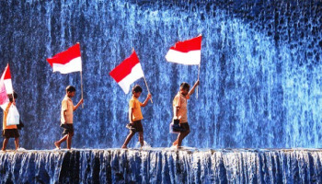
SISTEM PENGUATAN PENDIDIKAN KARAKTER
Input
Process
Output
Olah Hati
Olah Karsa
Olah Raga
Olah Pikir
NON
KURIKULER
KO -KURIKULER
INTRA
KURIKULER
ESKTRA
KURIKULER
SEKOLAH
(Etika)
ORANG TUA
(Kinestetika)
Character
(Literasi)
MASYARAKAT
(Estetika)
1
2
3
Pengintegrasian Tri Pusat Pendidikan dengan Intrakurikuler,
Ko-kurikuler, Ekstrakurikuler, dan Nonkurikuler di Sekolah
Penguatan Nilai-Nilai Karakter
Membangun Generasi Emas 2045 dengan dibekali Keterampilan Abad 21

Slide 13
Input : Pengintegrasian Tri Pusat Pendidikan dengan Intrakurikuler,
Ko-kurikuler, Ekstrakurikuler, dan Nonkurikuler di Sekolah
Intra-kurikuler:
Seluruh Mata Pelajaran.
Ko-Kurikuler:
Studi / kunjungan lapangan, karya wisata, sanggar seni, taman budaya, madrasah diniyyah, komunitas bahasa dan sastra.
Estra-Kurikuler:
Pramuka, Paskibraka, Palang Merah Remaja (PMR), Olah Raga, dsb.
Non-Kurikuler:
Upacara bendera, Lagu Nasional/Daerah, Membaca Buku, Berdoa Bersama, Membersihkan Lingkungan, Latihan Memimpin di Kelas

Slide 14
PROSES: PENGEMBANGAN NILAI-NILAI KARAKTER
Variasi Metode Pembelajaran:
Metode pembelajaran berbasis masalah (problem based learning)
Metode pembelajaran berbasis proyek (project based learning)
Metode pembelajaran melalui penemuan/ pencarian/penelitian (inquiry/discovery learning)
Dsb
Religius
Jujur
Toleransi
Disiplin
Kerja Keras
Kreatif
Mandiri
Demokratis
Rasa Ingin Tahu
Semangat Kebangsaan
Cinta Tanah Air
Menghargai Prestasi
Bersahabat/Komunikatif
Cinta Damai
Gemar Membaca
Peduli Lingkungan
Peduli Sosial
Tanggung Jawab
(dan lain-lain)
Nilai-nilai Karakter
Nilai Utama
Religius
Nasionalis
Mandiri
Gotong Royong
Integritas
Olah Hati
Olah Karsa
Olah Raga
Olah Pikir
(Etika)
(Kinestetika)
(Literasi)
(Estetika)
Filosofi Pendidikan Karakter
Ki Hajar Dewantara
Kristalisasi Nilai-Nilai
*Nilai-nilai utama disesuaikan dengan GNRM, kearifan lokal dan kreativitas sekolah

Slide 15
OUTPUT: GENERASI EMAS 2045
YANG DIBEKALI KETERAMPILAN ABAD 21
Keterampilan abad 21 yang dibutuhkan setiap siswa
1
2
3
Kualitas Karakter Bagaimana siswa beradaptasi pada lingkungan yang dinamis.
Literasi Dasar Bagaimana siswa menerapkan keterampilan dasar sehari-hari.
Kompetensi Bagaimana siswa memecahkan masalah kompleks
Religius
Nasionalis
Mandiri
Integritas
Gotong royong
Toleransi
Tanggungjawab
Kreatif
Peduli lingkungan
Literasi baca tulis
Literasi berhitung
Literasi sains
Literasi teknologi informasi dan komunikasi
Literasi finansial
Literasi budaya dan kewarganegaraan
Berpikir kritis
Kreativitas
Komunikasi
Kolaborasi
Sumber: Kemendikbud 2016

Slide 16
SIMULASI MODEL IMPLEMENTASI PPK
Hari | Senin | Selasa | Rabu | Kamis | Jumat | Sabtu | Minggu
Nilai Karakter** Waktu | Penguatan Nilai Utama: Religius, Nasionalis, Mandiri, Gotong Royong, Integritas
Waktu Belajar* | Kegiatan Pembiasaan: Memulai hari dengan Upacara Bendera (Senin), Apel, menyanyikan lagu Indonesia Raya, Lagu Nasional, dan berdoa bersama, kegiatan literasi. |  |  |  |  | Kegiatan PPK bersama orang tua: Interaksi dengan orang tua dan lingkungan / sesama
 | Kegiatan Intra-Kurikuler: Kegiatan Belajar – Mengajar
 | Kegiatan Ko-Kurikuler dan Ekstrakurikuler: Sesuai minat dan bakat siswa yang dilakukan di bawah bimbingan guru/pelatih/melibatkan orang tua & masyarakat: Kegiatan Keagamaan, Pramuka, PMR, Paskibra, Kesenian, Bahasa, Sastra, KIR, Jurnalistik, Olahraga, dsb.
 | Kegiatan Pembiasaan: Sebelum menutup hari Siswa melakukan refleksi, menyanyikan lagu daerah dan berdoa bersama.
*Durasi waktu tidak mengikat dan disesuaikan dengan kondisi sekolah
** Nilai-nilai karakter disesuaikan dengan GNRM, kreativitas sekolah, dan kearifan lokal

Slide 17
Langkah – Langkah Pembelajaran
1. Kegiatan Pendahuluan
apersepsi
motivasi
orientasi
cakupan
2. Kegiatan Inti
model pembelajaran,
metode pembelajaran,
media pembelajaran,
sumber belajar.
3. Kegiatan Penutup
Refleksi
menemukan manfaat
umpan balik
tindak lanjut
menginformasikan rencana berikutnya
1
2
3
Berdoa sebagai kesiapan psikis dan wujud RELIGIUSlitas
Menyanyikan Lagu Nasional sebagai bentuk Rasa NASIONALISME
KEMANDIRIAN sebagai bentuk motivasi
Menghubungkan konsep dengan kenyataan sebagai kreativitas
Tujuan menjadikan komitmen yang harus dicapai melalui INTEGRITAS tinggi
Disesuaikan dengan karakteristik peserta didik, mata pelajaran, kompetensi dan jenjang pendidikan
Active Learning (Pemilihan pendekatan saintifik (inkuiri, discovery, problem based learning dan project based Learning) melakukan Berpikir kritis, Kreativitas, Komunikasi, Kolaborasi
Target capaian SIKAP, PENGETAHUAN dan KETRAMPILAM
Munculkan ke MANDIRIan (kerja keras, kreatif,disiplin, berani dan pembelajar)
Nampak kan GOTONG ROYONG (kerjasama dan solidaritas)
Tumbuhkan INTEGRITAS ( kejujuran, kesantunan dan cinta kebenaran)
Cinta tanah air dan lingkungan
Manusia yang berani dan pembelajar
Kerjakeras, kerjasama dan kreatif
Tanggung jawab dan belajar sepanjang hayat

Slide 18
STRATEGI LITERASI DALAM PEMBELAJARAN
Sebelum "membaca"
membuat prediksi
mengidentifikasi tujuan membaca
Ketika "membaca"
mengidentifikasi informasi yang relevan
memvisualisasi (jika teks bukan merupakan bentuk visual)
membuat informasi
membuat keterkaitan
Setelah "membaca"
membuat ringkasan
mengevaluasi teks
mengonfirmasi, merevisi, atau menolak prediksi

Slide 19
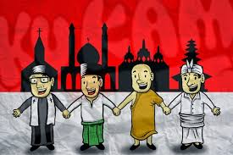
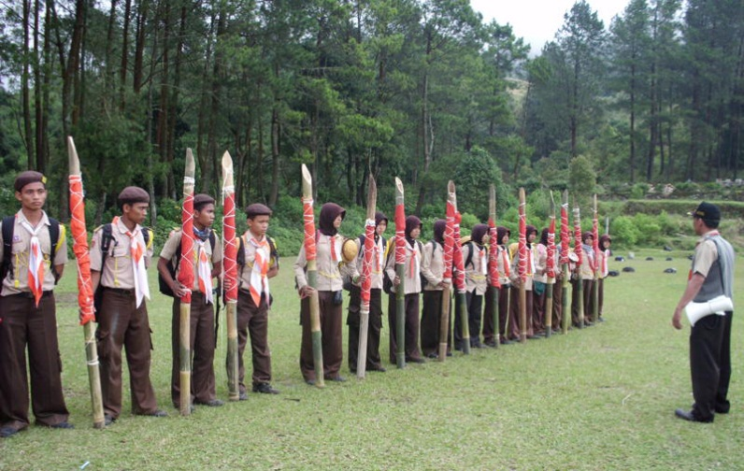
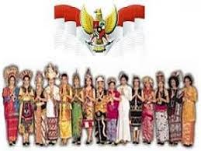
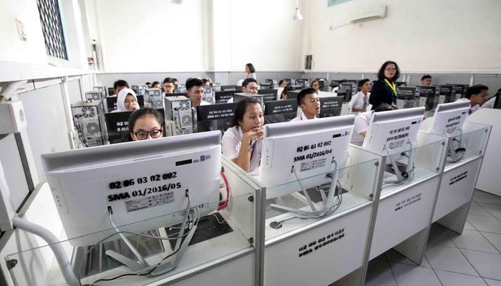
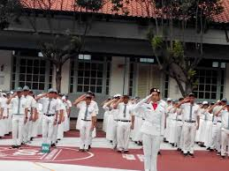
ILUSTRASI IMPLEMENTASI PPK
Menghargai religiusitas dan keberagaman
Pramuka dapat mengajarkan nilai-nilai mandiri, kerja keras dan gotong royong.
Persatuan Indonesia dengan mencintai dan menghormati keberagaman budaya di Indonesia.
Ujian sebagai pembiasaan nilai-nilai integritas.
Upacara bendera setiap hari Senin di sekolah menjadi salah satu aktualisasi nilai-nilai nasionalisme.

Slide 20
Guru yang baik bagaikan petani.
Mereka menyiapkan bahan
dan lahan belajar di kelas,
memelihara bibit penerus bangsa,
menyirami mereka dengan ilmu,
dan memupuk jiwa mereka
dengan karakter yang luhur.
Guru yang ikhlas adalah petani
yang mencetak peradaban.
Ahmad Fuadi, Sastrawan

Slide 21
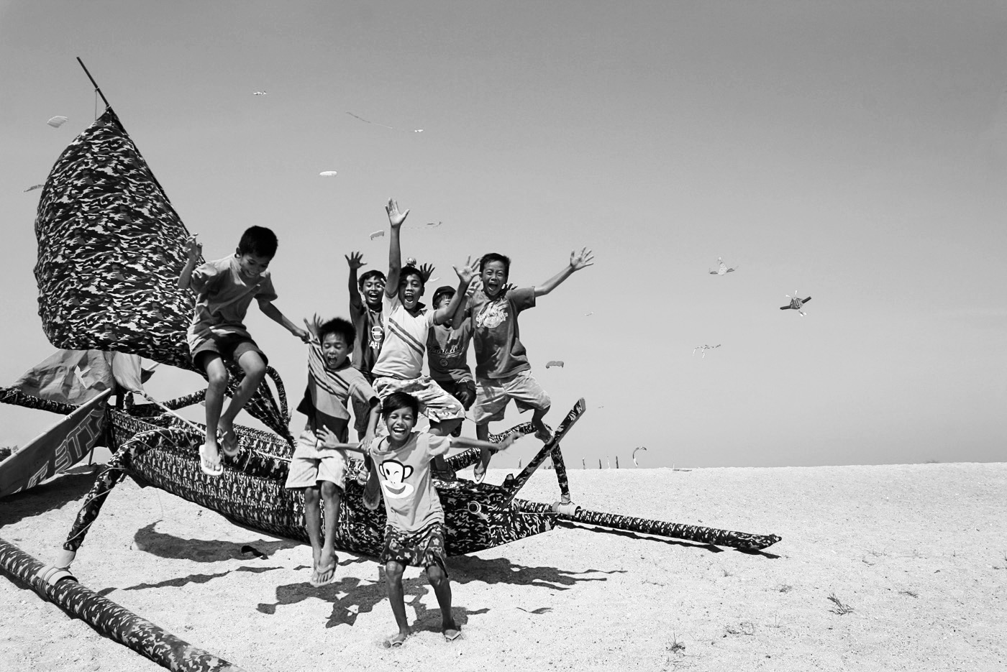
Kuatkan Karakter Bangsa
Raihlah Kebahagiaan...
Menuju Generasi Emas 2045
Terima Kasih
foto: anakbersinar.com

Slide 22
1. Model Pembelajaran Problem Based Learning (PBL)
Merupakan pembelajaran yang menggunakans berbagai kemampuan berpikir dari peserta didik secara individu maupun kelompok serta lingkungan nyata untuk mengatasi permasalahan sehingga bermakna, relevan, dan kontekstual (Tan OnnSeng, 2000).
Tujuan PBL adalah untuk meningkatkan kemampuan dalam menerapkan konsep-konsep pada permasalahan baru/nyata, pengintegrasian konsep High Order Thinking Skills (HOT’s), keinginan dalam belajar, mengarahkan belajar diri sendiri dan keterampilan(Norman and Schmidt).
2. Model pembelajaran Project Based Learning (PjBL).
Merupakan pembelajaran dengan menggunakan proyek nyata dalam kehidupan yang didasarkan pada motivasi tinggi, pertanyaan menantang, tugas-tugas atau permasalahan untuk membentuk penguasaan kompetensi yang dilakukan secara kerjasama dalam upaya memecahkan masalah (Barel, 2000 and Baron 2011).
Tujuan Project Based Learning adalah meningkatkan motivasi belajar, team work, keterampilan kolaborasi dalam pencapaian kemampuan akademik level tinggi/taksonomi tingkat kreativitas yang dibutuhkan pada abad 21 (Cole & Wasburn Moses, 2010).
3. Model Pembelajaran Penyingkapan (penemuan dan pencarian/penelitian)
Model pembelajaran penyingkapan (Discovery Learning) adalah memahami konsep, arti, dan hubungan, melalui proses intuitif untuk akhirnya sampai kepada suatu kesimpulan (Budiningsih, 2005:43). Discovery terjadi bila individu terlibat, terutama dalam penggunaan proses mentalnya untuk menemukan beberapa konsep dan prinsip.
Discovery dilakukan melalui observasi, klasifikasi, pengukuran, prediksi, penentuan dan inferi. Proses tersebut disebut cognitive process sedangkan discovery itu sendiri adalah the mental process of assimilatingconcepts and principles in the mind (Robert B. Sund dalam Malik, 2001:219).

